Slide 1

새참(SAYCHAM)
Mini Project - ifproje팀 프로젝트 발표
2024.09.26

Slide 2

목차
01
진행순서
02
기획안
03
DB설계
프로젝트 진행 단계별 설명
프로젝트 기획 및 주요 기능 설명
데이터베이스 구조 설명
04
Java코드 작성
05
시연
Java 코드 구현 내용
프로그램 실행 및 시연

Slide 3

01 프로젝트 진행 순서
프로젝트 단계별 진행 과정
1일차
2일차
3일차
4일차
5,6일차
회의 및 기획안 작성
DB설계 시작
DB설계 완성
기본적인 패키지 제작
DB연결
Main 클래스 제작
메소드 작성 시작
메소드 작성 완료
오류 점검
예외처리 완성도 높이기

Slide 4


02 프로젝트 기획안
프로젝트 명 : 새참 - 음식 주문 플랫폼
기획 의도
주요 기능
사용자가 원하는 음식과 사이드를 쉽고 빠르게 선택하여 주문할 수 있는 플랫폼을 개발하는 것을 목표. 사용자 친화적인 인터페이스를 통해 주문 과정을 간소화하고, 효율적인 서비스를 제공.
다양한 옵션을 제공하는 주문 시스템의 필요성. 이에 Java와 데이터베이스 기술을 활용하여, 실제 구현 가능한 난이도의
프로젝트를 기획.
1. 회원가입 및 로그인 : 개인화된 서비스 제공
2. 메뉴 조회 : 메뉴 및 가격 정보 확인
3. 주문 및 결제 : 간편한 주문 및 결제 시스템
4. 장바구니 탭에서 사이드 메뉴 선택 가능
5. 포인트 시스템

Slide 5


02 프로젝트 기획안
벤치마킹
사이드 추가 옵션 참고
회원가입 후 주문 시스템 참고

Slide 6
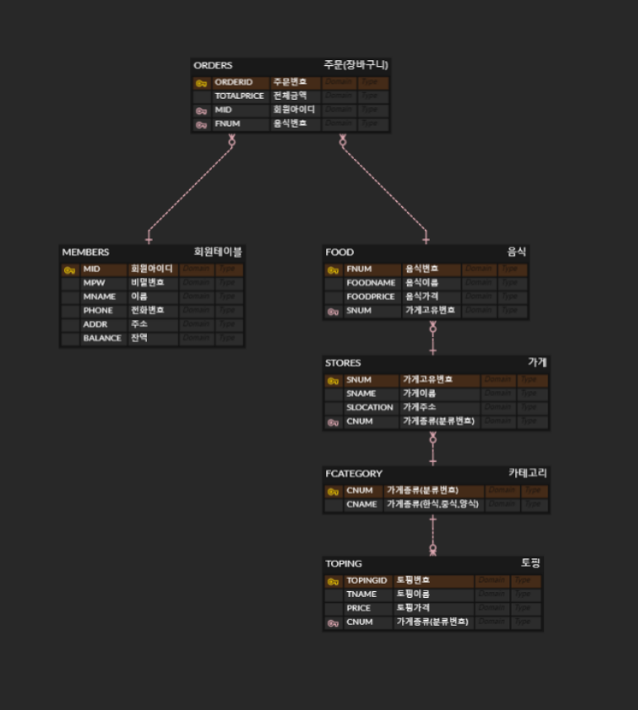
03 DB 설계
1. 주문(장바구니) 테이블 (Orders)
- 주문번호, 전체금액, 회원아이디, 음식번호
- PRIMARY KEY : 주문번호 / FOREIGN KEY : 회원아이디, 음식번호
2. 회원 테이블 (Members)
- 회원아이디, 비밀번호, 이름, 전화번호, 주소, 잔액
- PRIMARY KEY : 회원아이디
3. 음식 테이블 (Food)
- 음식번호, 음식이름, 음식가격, 가게고유번호
- PRIMARY KEY : 음식번호 / FOREIGN KEY : 가게고유번호
4. 가게 테이블 (Stores)
- 가게고유번호, 가게이름, 가게주소, 가게종류(분류번호)
- PRIMARY KEY : 가게고유번호 / FOREIGN KEY : 가게종류(분류번호)
5. 카테고리 테이블(Fcategory)
- 가게종류(분류번호), 가게종류(한식, 중식, 양식)
- PRIMARY KEY : 가게고유번호
6. 토핑 테이블(Toping)
- 사이드 번호, 사이드 이름, 사이드 가격, 가게종류(분류번호)
- PRIMARY KEY : 사이드 번호 / FOREIGN KEY : 가게종류(분류번호)

Slide 7
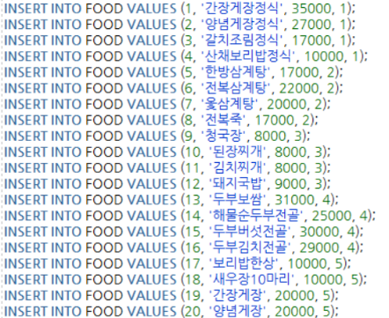
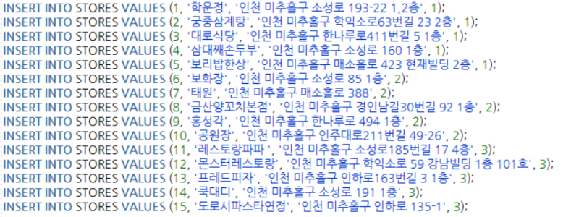
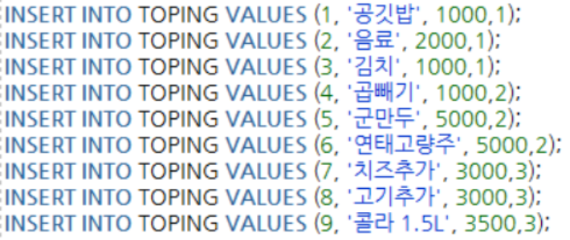
03 DB 설계
Stores, Food, Toping 테이블 Insert

Slide 8

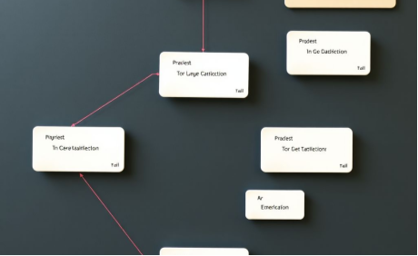
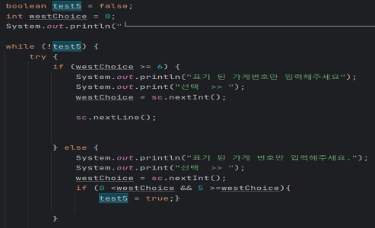





04 Java 코드 작성
DAO
DTO
- Orders(주문(장바구니) 클래스) - Members(회원 클래스) - Food(음식 클래스)
- Stores(가게 클래스) - Fcategory(카테고리 클래스)
- Toping(사이드 클래스)
- DBC(DB연결 클래스) - TeamSQL(SQL문 작성 클래스)
PROJECTMAIN
SERVICE
- Main - MainApplication
- Memberservice 클래스
클래스 구조
주요 메소드
예외 처리
1. DBC 클래스 : DB연결
2. TeamSQL 클래스 : SQL문 작성
3. DTO 패키지 : DB테이블의 클래스 모음
4. MainApplication 클래스 : 메인 실행 로직담당(시작 및 종료, 회원 관리, 카테고리 관리, 입력 처리)
5. MemberService 클래스 : 메소드 작성 클래스
1. register() : 회원가입
2. membersLogin() : 로그인
3. deposit() : 충전
4. pay() : 결제
5. Food() : 가게, 음식 메뉴 목록 / 선택
6. selectToping() : 사이트 선택 목록 / 선택
7. jang() : 장바구니 목록
1. 잘못된 입력 처리
2. 데이터베이스 연결 오류 처리
3. 회원가입 실패 처리
4. 로그인 실패 처리
5. 잔액 부족 처리
6. 결제 오류 처리

